Slide 1
准备
VR视频片段
自我评估
15秒
2分钟
30秒
片段1
片段2
· · ·
片段N

Slide 2
ALL
power,
dfa,pfd,
fisher_info,
hjorth,
spec_entropy,
svd_entropy,
ap_entropy
…
γ
EEG
小波变换
β
特征
选择
情绪识别
原始信号
预处理
α
θ
δ
…
效果评估
节律信号
特征提取

Slide 3
Low pass filter
h[n]
↓2
D1
x[n]
h[n]
↓2
D2
High pass filter
g[n]
↓2
A1
h[n]
↓2
D3
g[n]
A2
↓2
g[n]
A3
…
↓2

Slide 4
500Hz
A1(0-250Hz)
D1(250-500Hz)
Noises
A2(0-125Hz)
D2(125-250Hz)
Noises
A3(0-62Hz)
D3(62-125Hz)
Noises
A4(0-31Hz)
D4(31-62Hz)
Gamma
A5(0-15Hz)
D5(15-31Hz)
Beta
A6(0-7Hz)
D6(7-15Hz)
Alpha
A7(0-3Hz)
D7(3-7Hz)
Theta
Delta

Slide 5
Ln(L(k))
Ln(R(n)/S(n))
α
α
tanα=hfd
tanα=Hurst
0
Ln(1/k)
0
Ln(n)

Slide 6
个体学习器1
个体学习器2
融合模块
输出
…
个体学习器n

Slide 7
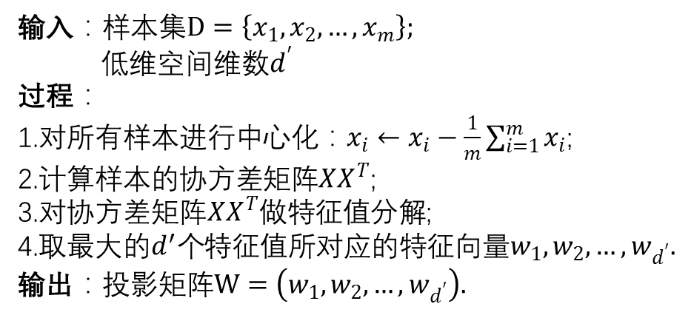
输入：样本集$D=\left\{x_{1},x_{2},…,x_{m}\right\};$
低维空间维数$d^{′}$
过程：
1.对所有样本进行中心化：$x_{i}←x_{i}−\frac{1}{m}\sum_{i=1}^{m}{x_{i}}$;
2.计算样本的协方差矩阵$XX^{T}$;
3.对协方差矩阵$XX^{T}$做特征值分解;
4.取最大的$d^{′}个$特征值所对应的特征向量$w_{1},w_{2},…,w_{d^{′}}.$
输出：投影矩阵$W=\left(w_{1},w_{2},…,w_{d^{′}}\right).$

Slide 8
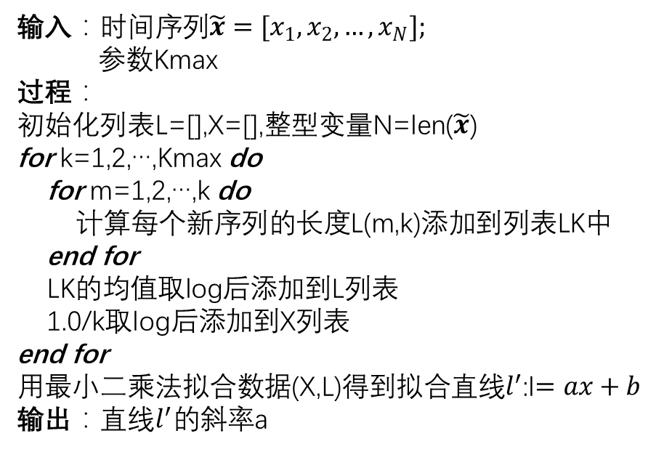
输入：时间序列$\tilde{x}=[x_{1},x_{2},…,x_{N}];$
参数Kmax
过程：
初始化列表L=[],X=[],整型变量N=len($\tilde{x}$)
for k=1,2,…,Kmax do
for m=1,2,…,k do
计算每个新序列的长度L(m,k)添加到列表LK中
end for
LK的均值取log后添加到L列表
1.0/k取log后添加到X列表
end for
用最小二乘法拟合数据(X,L)得到拟合直线$l^{′}$:l$=ax+b$
输出：直线$l^{′}的$斜率a

Slide 9
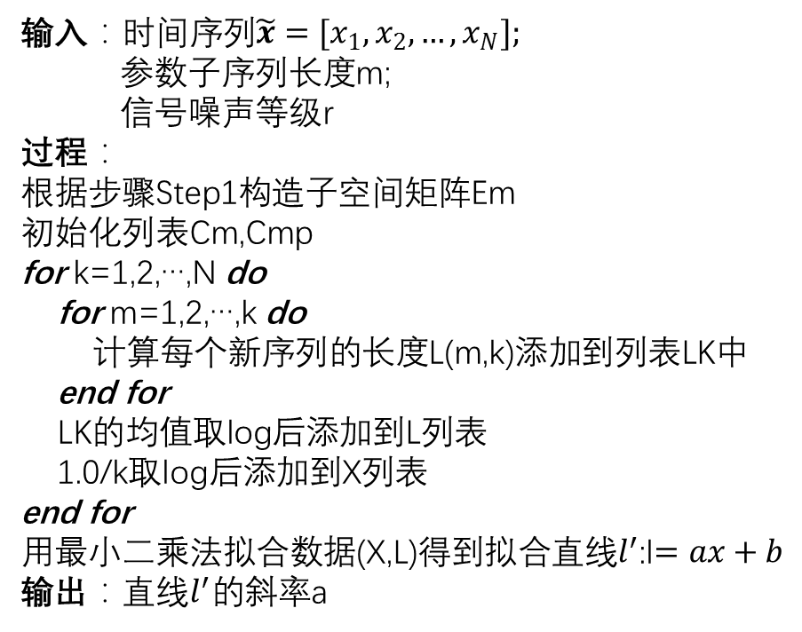
输入：时间序列$\tilde{x}=[x_{1},x_{2},…,x_{N}];$
参数子序列长度m;
信号噪声等级r
过程：
根据步骤Step1构造子空间矩阵Em
初始化列表Cm,Cmp
for k=1,2,…,N do
for m=1,2,…,k do
计算每个新序列的长度L(m,k)添加到列表LK中
end for
LK的均值取log后添加到L列表
1.0/k取log后添加到X列表
end for
用最小二乘法拟合数据(X,L)得到拟合直线$l^{′}$:l$=ax+b$
输出：直线$l^{′}的$斜率a

Slide 10
天气？
晴天
下雨
风？
否
无风
大风
温度？
否
适宜
极冷
是
否

Slide 11
脑电采集外围设备
脑电帽
接线盒
放大器
脑电信号
NSD主机
情绪识别算法
被试
脑电采集设备
VR
视频刺激
信号同步
VR头显
VR主机
VR设备

Slide 12
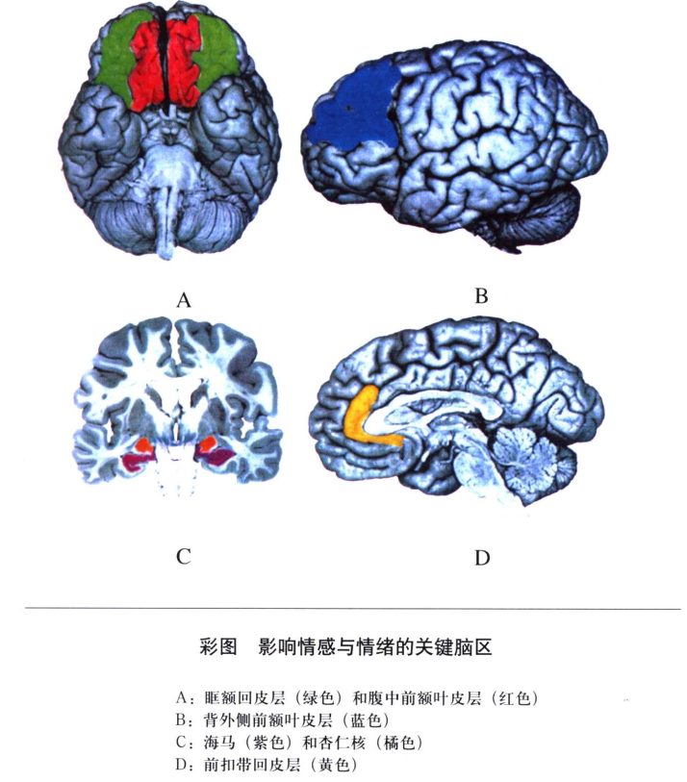
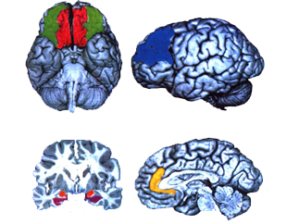
A
B
C
D
A:眶额回皮层（绿色）和腹中前额叶皮层（红色）
B:背外侧前额也皮层（蓝色）
C:海马（紫色）和杏仁核（橘色）
D:前扣带回皮层（黄色）

Slide 13
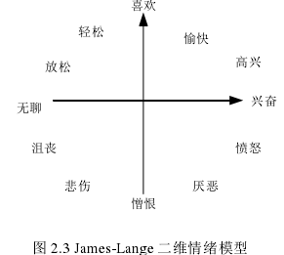
喜欢
轻松
愉快
放松
高兴
平静
兴奋
沮丧
愤怒
悲伤
厌恶
憎恨

Slide 14
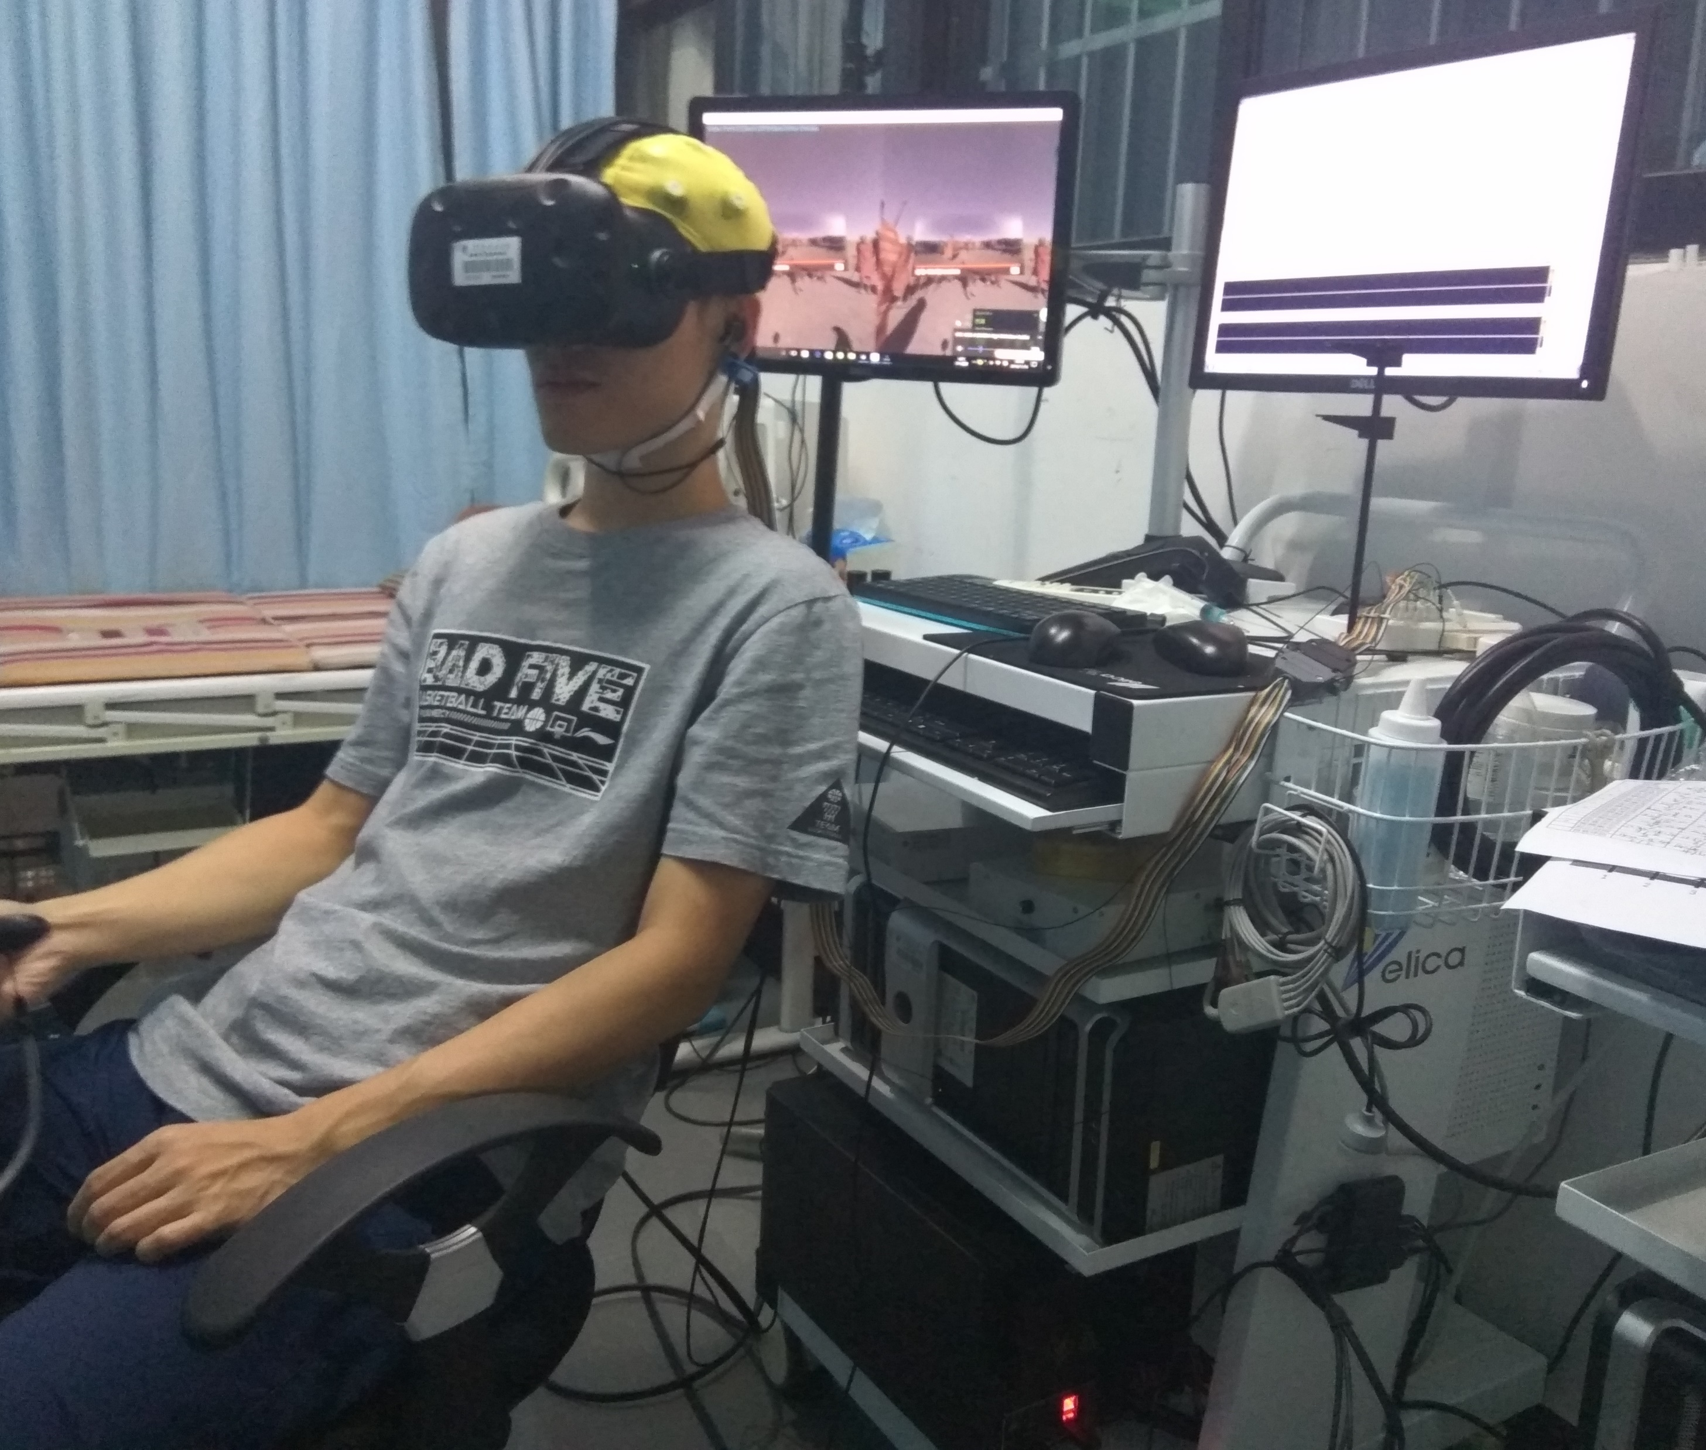
脑电帽
VR头显
VR显示器
脑电采集设备显示器
被试
脑电采集设备主机
VR设备主机

Slide 15
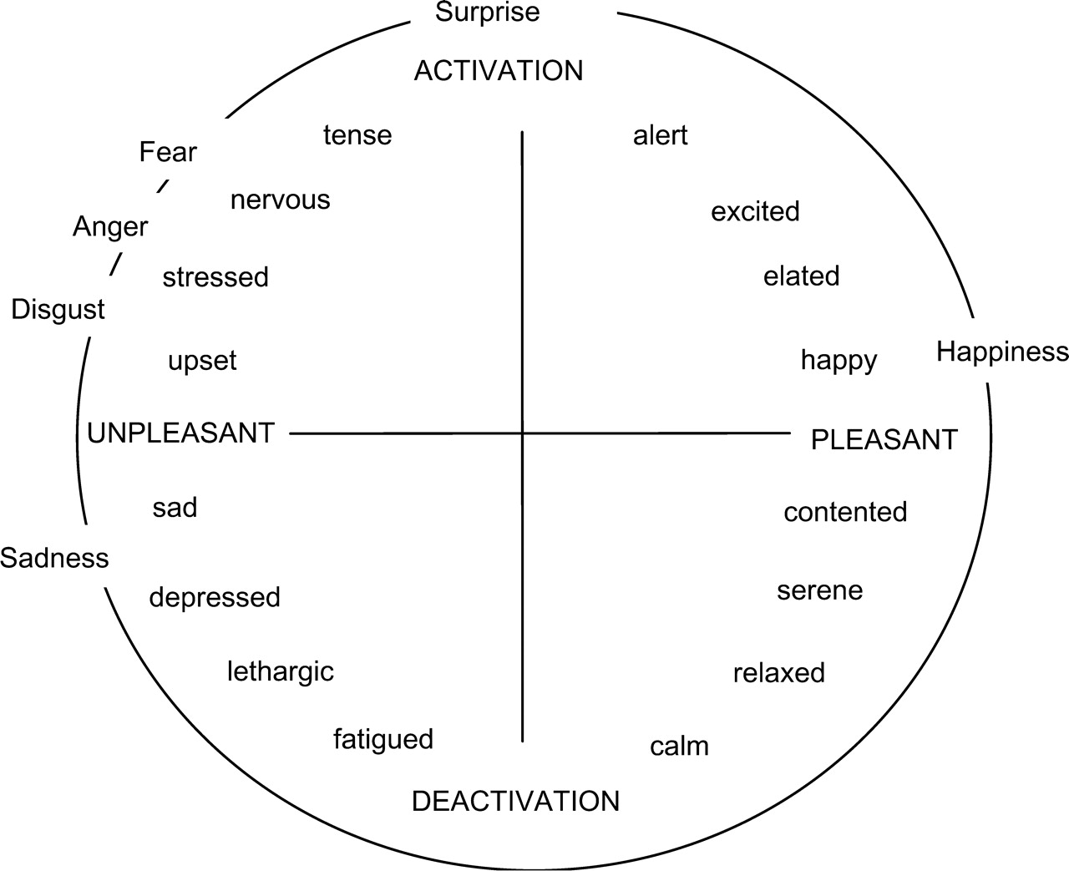
紧张
兴奋
焦虑
压力
愉快
烦心
生气
满意
沮丧
放松
昏睡
平静

Slide 16
SVM
（75.34%）
融合
（80.24%）
LR
（74.09%）
Soft Voting
DT
（78.88%）

Slide 17
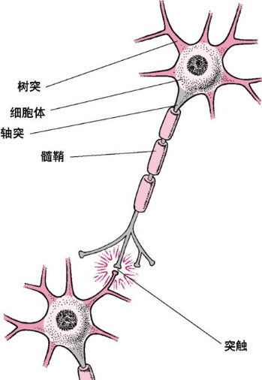
树突
细胞体
轴突
髓鞘
突触

Slide 18
兴奋
紧张
兴奋
生气
高兴
悲伤
愉快
悲伤
满意
疲劳
平静
无聊

Slide 19
去除伪迹
特征提取
特征选择
与降维
情绪识别算法
EEG

